Slide 2
Учитель начальных классов
Высшее образование
Высшая квалификационная категория
Стаж работы 28лет

Slide 3
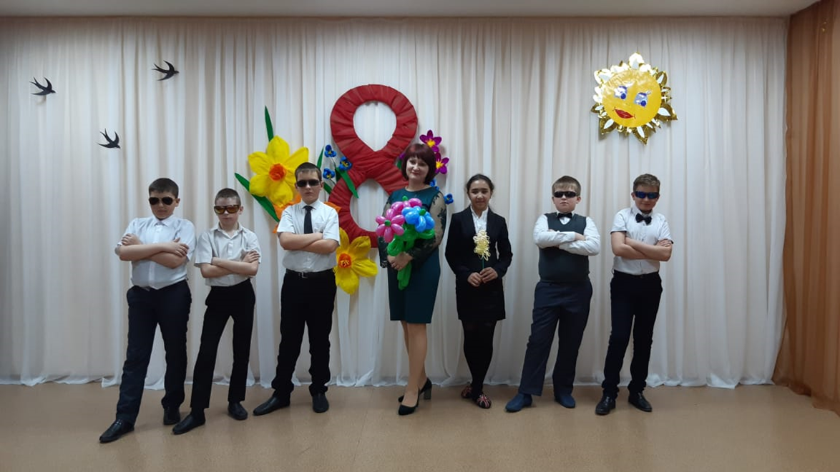
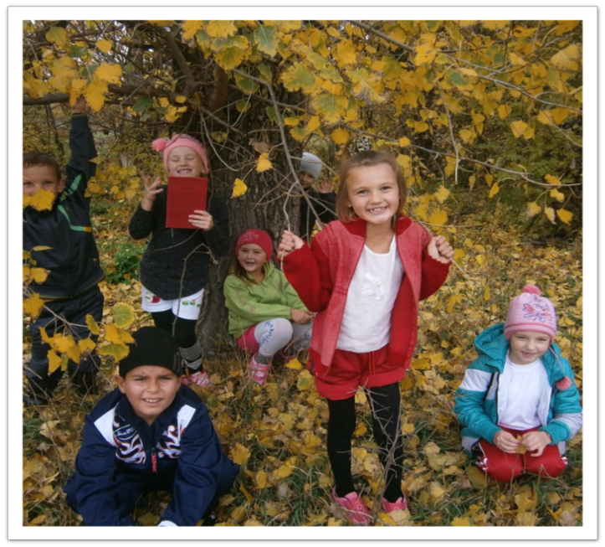
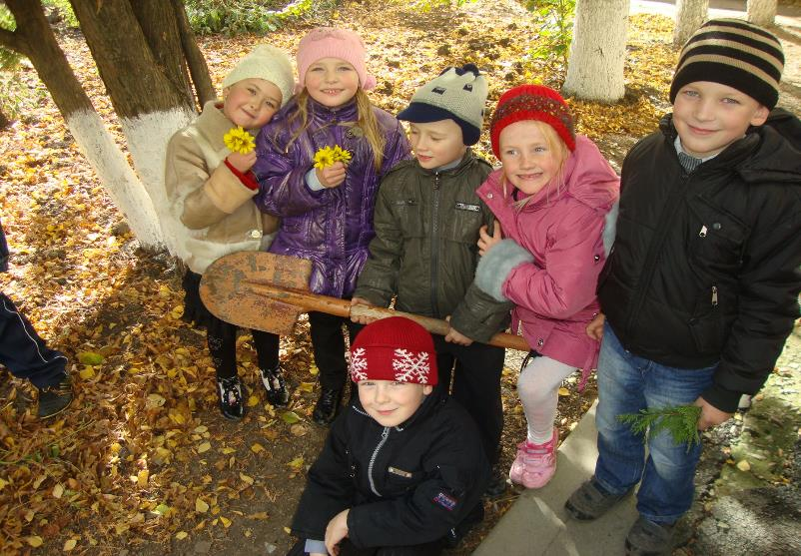
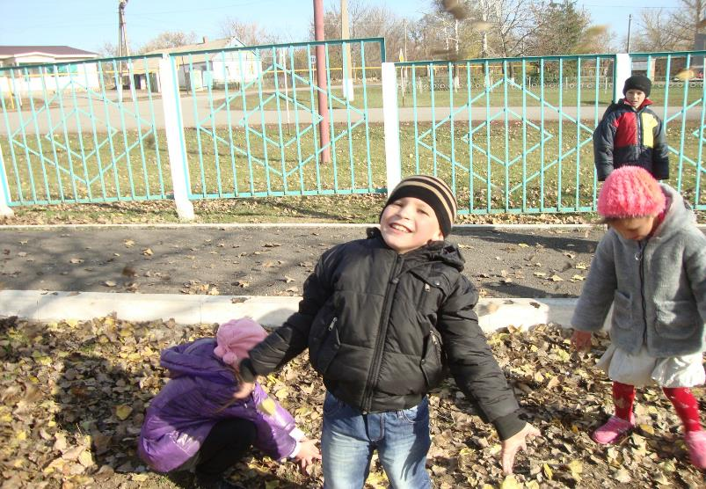
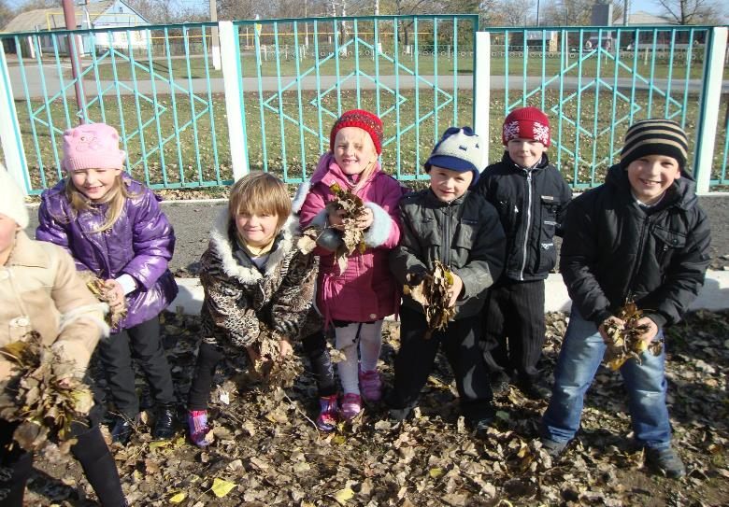
«Счастливый ребенок –
здоровый
ребенок!»

Slide 4
Что для этого делаю Я?
«Полезные привычки»
Воплотили в себя современный научный подход к превентивному обучению школьников: они не только предоставляют детям необходимые по возрасту знания о табаке, алкоголе, наркотиках, но и формируют здоровые установки и ответственное поведение.

Slide 5
ЦЕЛЬЮ «Полезных привычек» является овладение учащимися объективными, соответствующими возрасту знаниями, а также формирование здоровых установок и навыков ответственного поведения, снижающих вероятность приобщения к употреблению табака, алкоголя и других психоактивных веществ.
ЗАДАЧИ:
• Предоставить детям объективную, соответствующую возрасту информацию о табаке и алкоголе; способствовать увеличению знаний учащегося путем обсуждения проблем, связанных с алкоголем и курением.
• Учить детей понимать самих себя и критически относиться к собственному поведению; способствовать стремлению детей понять окружающих и анализировать свои отношения с ними.
• Учить детей эффективно общаться.
Учить детей делать здоровый выбор и принимать ответственные решения

Slide 6
Для достижения положительной психологической атмосферы на уроках по превентивному обучению вводятся правила: (1) внимательно слушай говорящего; (2) не критикуй одноклассника, чтобы он не сказал; (3) если не хочешь говорить, то можешь промолчать; (4) относись к другим, как ты хочешь, чтобы другие относились к тебе.

Slide 7
Приемы,
используемые на занятиях
1.Мозговой штурм
2.Групповая дискуссия
3.Ролевое моделирование
4.Упражнени-энергизаторы
5. Рефлексия

Slide 8
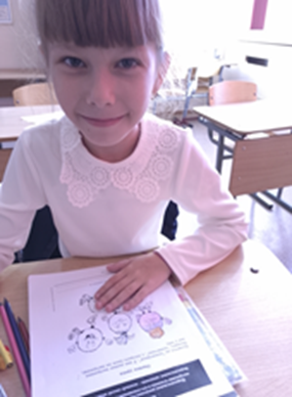
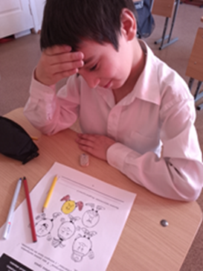
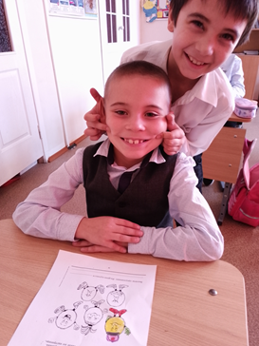
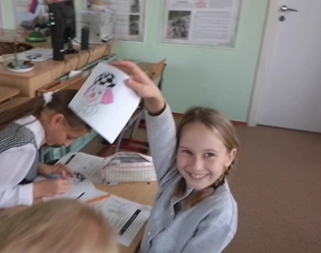
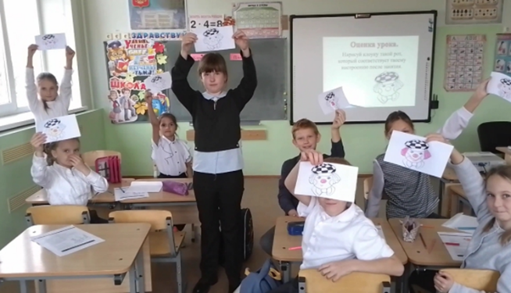
Рефлексия

Slide 9
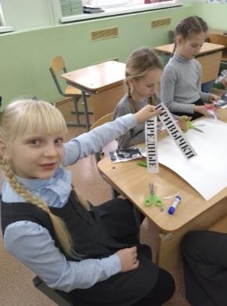
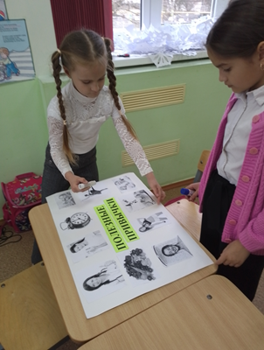
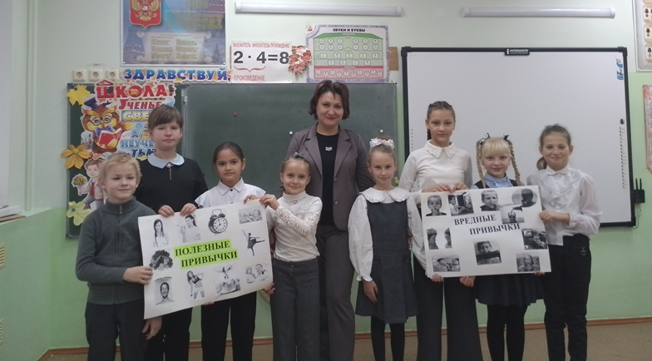
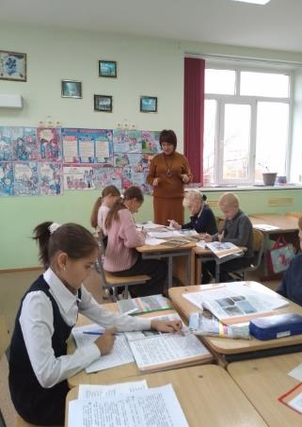
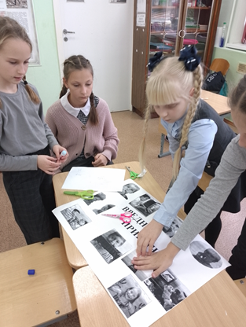
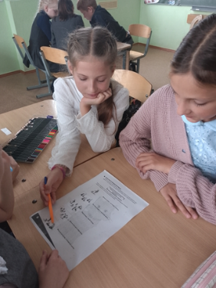
Групповая работа

Slide 10
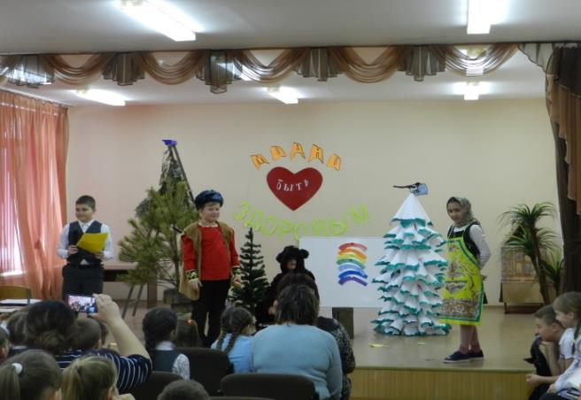
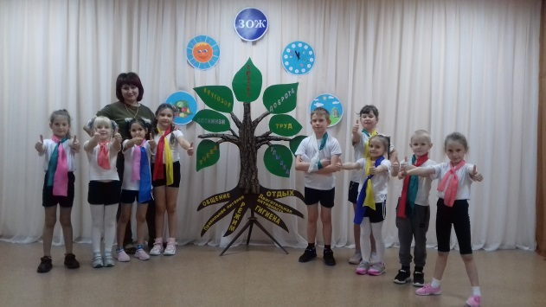
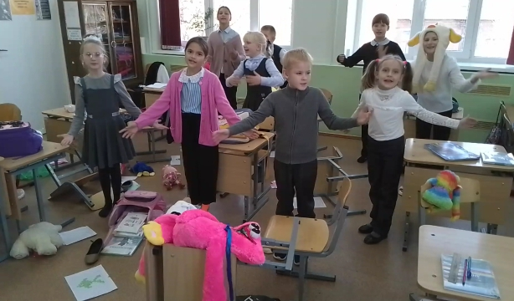
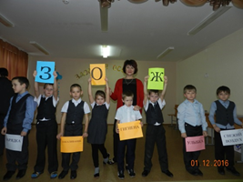
Ролевое моделирование

Slide 11
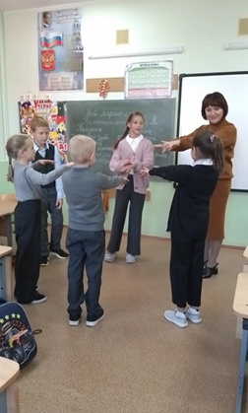
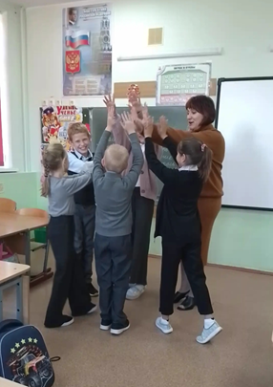
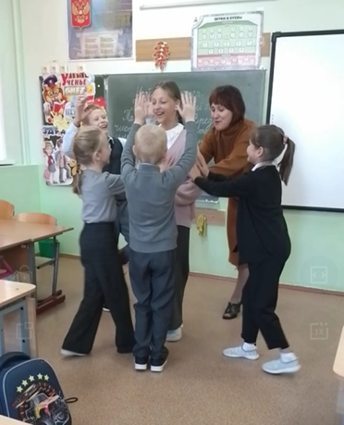

Slide 12
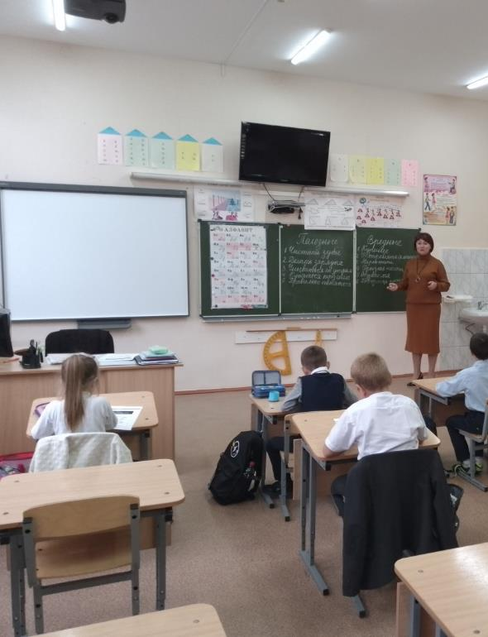
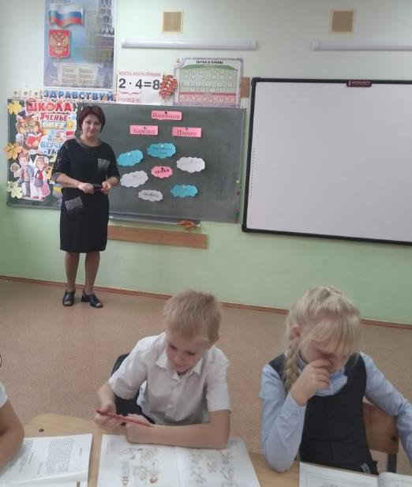
Мозговой штурм

Slide 13
Уроки для родителей
«…или как помочь ребёнку не употреблять табак и алкоголь»

